Slide 1
蓝桥杯
软件 · 个人赛

Slide 2
大赛概况---题目举例

Slide 3
赛题概览
十分容易，有趣的题目
  切面条
  运动员分组
  猜年龄

Slide 4
赛题概览
有点难度，有重要实用意义的题目
  高斯日记
  稍微大点的串

Slide 5
题目概览
有点费力气的题目
  六角型幻方
  高僧斗法

Slide 6
赛题概览
ACM风格的题目
  格子刷油漆
  车轮轨迹
  铺瓷砖

Slide 7
大赛概况—竞赛目标

Slide 8
背景：软件人才培养局面
我国信息化建设迫切需求
建设难度： 软 >> 硬
用人单位：
人才缺口大，项目急，不惜代价留存人才，挖？
高校：
毕业生就业问题
企业、高校接轨？
高校培训、实习
培训机构
企业入职培训

Slide 9
竞赛目标（1）
  突出“实战”能力
全程机考，无纸质试卷（发草稿纸）
目标明确，手段宽松
有别于：期末考试1
  不直接考语法，概念等背诵内容
  有API帮助文档
  不会出答案宽泛的问题
有别于：ACM
  并非是团队形式
  题目难度有梯度，跨度很大

Slide 10
竞赛目标（2）
  以赛促学
注重知识性、趣味性。
  让更多学生体会程序魅力，踏上开发之路。
  必须的知识点很少，但需要熟练运用，需要创造性地解决问题
    创新型人才最急需
    没有完全可套用的工程方法，创新是软件永远的需求！
  题目注重了启发性（看似简单，又无从下手）

Slide 11
竞赛目标（3）
  校企联合
校企合作平台
设置了一些具有工程价值的题目
学院派 vs 现实派
  抓到耗子是好猫
  现实可能复杂得多

Slide 12
竞赛目标（4）
  选拔人才
难度题目类似ACM
知名企业面试问题4
更注重创造性，编程”内力”
并非死板的算法知识

Slide 13
比赛形式

Slide 14
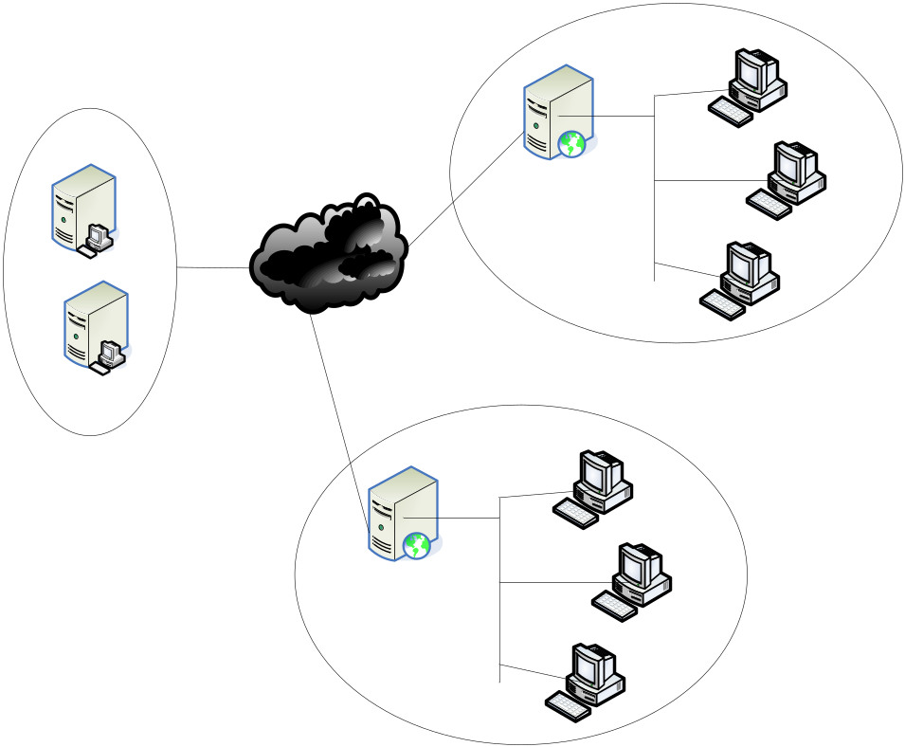
竞赛物理环境
全程机考，二级Web环境
本地服务器
学生机以web方式访问本地服务器
本地服务器与中心服务器自动协同
中心服务器
学生机

Slide 15
参赛选手注意
一定要认真阅读考生须知
  开考前的时间可利用：阅读说明，测试环境
  不要着急按回车x1
使用浏览器与考试服务器交互
  默认使用Chrome
  理论上，其它浏览器也可以。
试题的解压密码在开考后就公开了
  同一组别密码相同
  注意大小写
  注意numlock, capslock 看键盘指示灯
  注意输入法

Slide 16
参赛选手注意
通过浏览器提交。本机答案无效。但不要删除。
浏览器不必一直开着，可随用随开。
同一机器可多次登录。
长时间无交互会引起系统要求重新登录。
可以多次提交同一个题目的答案。
以最后一次提交为准。
不必等到考试结束再提交，中间提交最适宜。
换机器需要申请

Slide 17
题目形式

Slide 18
题目形式
A 结果填空
  只要结果，不计手段，可以不编程
  可以使用Excel，计算器或其它的工具5
  答案唯一

Slide 19
题目形式
B 代码填空
  考察选手阅读他人代码的能力
  有时，改程序比写程序还困难（甚至是痛苦！）

Slide 20
题目形式
C 编程大题
  要求源代码
  必须编译通过、运行出正确结果才有机会得分
  每个测试用例单独计分

Slide 21
决赛特点
题目难度相对提高一些
题目数量少 5 或 6 题
编程大题的某些测试用例规模较大

Slide 22
FAQ

Slide 23
FAQ
与ACM异同？
  题目的精神类似。
  算法相关题目居多。
  数学相关题目居多。
  有些题目，难度较低，考虑到普及性问题。
    难度的趋势似乎逐年提高
  目前还没有实现在线提交与评分。会逐渐引用。
    今年将继续全部机器阅卷。
  不是团队参赛方式。
  各组别，赛区单独评奖。

Slide 24
FAQ
编程大题如何评分？
  分值较高
  有一定难度
  首先，代码必须能编译通过
    环境差异问题，注意选择自己的编译环境。
  程序必须能运行通过
  以特定用例测试程序
  性能的衡量

Slide 25
FAQ
是否要精通《数据结构》
  了解经典算法对解题有帮助
  并非是考察经典算法
  总是需要一些创造性
  ”发明算法“是经验与智慧的”合力“

Slide 26
FAQ
如何检测“雷同卷”？
  机器筛选 + 工复核
  不是机械性比对，正在逐步完善逻辑相似度匹配。

Slide 27
历届大赛的变化

Slide 28
组别
软件大赛与电子大赛合并
软件方面仍然是6个组别
Java 本科A组 → Java语言A组 → 包含研究生
Java 本科B组 → Java语言B组
Java 高职高专组 → Java语言C组
c/c++ 本科A组 → c/c++语言A组 → 包含研究生
c/c++ 本科B组 → c/c++语言B组
c/c++ 高职高专组→ c/c++语言C组
  报名限低不限高
  个人报名？

Slide 29
组别2
从上一届开始，允许研究生参赛
不单设组别
可报A组

Slide 30
轮次
校内选拔赛（可选）
  目的是帮助一些院校选拔参赛选手
  非强制性
  难度略低
  有熟悉考试系统特性的作用
预选赛(初赛，省赛，选拔赛)
  全国统一进行，各组别同时
  4小时
总决赛
  分上下午两个场次
  4小时
  具体安排以组委会官方消息为准

Slide 31
考生机环境变化
c/c++ 组只支持唯一的工具：dev-cpp 5.4
Java组只支持eclipse
两个IDE都不需要安装，解包后，配置一下就可以用。
选手在线下要加强IDE的使用与配置练习
  尤其高职院校

Slide 32
c与c++的选择
题面上不会考核c++或面向对象的具体知识
仅仅是编程大题允许使用c++解答
其它题目中不会出现c++知识
Dev-cpp 很好地支持ANSI c++ 标准
提交题目时，注意选择用哪个编译器 c 或 c++

Slide 33
C++涵盖范围
不会在给出的代码中含有类、对象等c++知识
不会在题目的描述中强制使用c++
对大题的解答允许使用c++编码
允许范围：ANSI C++标准
  类，继承，多态….
  允许使用STL类库
  不允许使用 操作系统特定的API
  不允许使用 中断调用等直接硬件API操作

Slide 34
java环境
只允许JDK6.0 API，不支持7.0以上特性
IDE： Eclipse helios release2 (不含JavaEE特性)
请检查IDE连接的JDK是否符合要求
检查eclipse是否开启了泛型功能
无论用何种工具，提交的结果：
  只有一个文件
  不包含任何工程配置文件

Slide 35
c/c++环境
C语言IDE: Dev-cpp 5.4.0
Dev-cpp 类似 linux下的gcc
不再支持TurboC 或Borland c++
不再支持VC++
支持ANSI C++
  C99 标准
  编译器支持C11，但评分服务器未使用此选项
支持STL类库

Slide 36
必须的基础知识范围
大赛题目的设计本着尽可能需要最少的基础知识的原则
比的是组织逻辑的能力，不是对某个偏僻特性的记忆
所需的基础知识是绝大多数学校教材内容的交集
A组的少量题目可能会超越课本范围

Slide 37
必须的领域知识
大赛题目的设计本着需要尽可能少的领域知识的原则
所有特殊领域知识，一定会在题目中详细描述，一定会有例如…的说明语句，以免选手误解。
例外：数学领域
数学常识性知识不在题目中详述！
  理工低年级以内的数学知识
  算数：素数，整除，余数，求模，不定方程 …
  代数：函数，方程，多项式，…
  解析几何：笛卡尔坐标系，点到直线的距离，极坐标，…
  复数：模，夹角，矢量的合成和分解

Slide 38
Java组别基本
基础
  变量，操作符，选择，循环，递归
面向对象
  类，对象，引用，构造方法，参数传递，this引用，static，继承，多态，接口，内部类，匿名类
异常与保护
I/O：读写文件，File类，文本操作与二进制操作（字节流，字符流）
多线程：线程的排斥（synchronized），协作（wait, notify）
网络：只限于Socket通信

Slide 39
Java组别基本
不会出现：
AWT，Swing界面类的编程或填空问题
JSP, Servlet, HTML, CSS,XML, JavaScript 等web编程相关
Struts, Spring等开源框架
JavaEE 规范，容器（例如: JNDI， javaBean等）
JDBC, SQL 等数据库编程相关内容

Slide 40
Java组
Java语言B组增加
  对多种数据结构的灵活运用
Java语言A组增加
  设计模式，反射，XML，多核与并发，测试理论，Swing界面
  仅限于少量题目中可能涉及
  涉及内容可能会超出本科教材。
  参考ACM赛事

Slide 41
c/c++组基本
基本
  变量，运算符，选择，循环，数组，指针，递归
I/O
  读写文件，标准输入输出，文件属性

Slide 42
c/c++组基本
不会出现：
含有窗口的Windows界面编程
多线程
网络编程、Web应用
数据库编程
调用底层中断或硬件相关的编程
其它一定需要非ANSI C标准调用的编程

Slide 43
c/c++组
c/c++语言B组增加
  数据结构、函数指针、位运算
c/c++语言A组增加
  函数模板、复杂宏、汇编知识
    仅限于少量题目中可能涉及
  可能超出本科教材
  参考ACM赛

Slide 44
重点关注

Slide 45
数据结构
本科组《数据结构》教材为准
可能直接引用其中的术语，不再做解释
  比如：题面中可能出现：这是一个平衡二叉树，至于什么是平衡二叉树可以不解释，当作是选手清楚的基础知识。
专科组，不会在题面中出现《数据结构》课程中才有的特定术语
  如实在无法避开，会给出那个概念的详细解释。

Slide 46
数据结构
允许选手使用任何《数据结构》中的技巧或实现。
C++ 允许使用 STL
Java 允许使用 JDK1.6范围内的API

Slide 47
基本算法
穷举法(暴力破解)
回溯法（试探，返回，试探，返回…）
分治法
动态规划

Slide 48
基本算法
算法不是死的，可以有各种灵活的“杂合”或“变种”
程序填空题中可能含有某个算法的思想，需要能读懂。
专科组除了“穷举法”，也可能题面代码中出现“递归”

Slide 49
图论算法
图的深度优先、广度优先遍历
求割点或桥
极大强连通分量
拓扑排序
最短路径
欧拉回路
最小生成树
最大流，费用流
二部图

Slide 50
计算几何算法
圆，椭圆，凸多边形，线段
相交点
交集面积，并集面积

Slide 51
关于递归
递归是解决复杂问题的重要手段
需要掌握递归与循环的转化关系
有些结果填空题或大题完全放弃递归会很吃力
  排列问题举例
  n次取字母

